Slide 1
Linguagem de radio
Paulo Tozzo Ponciano

Slide 2
Linguagem baseada em Visual Basic que segue as normas do alfabeto fonético da OTAN, facilitando a passagem de uma operação de rádio para código.
O alfabeto consiste na seguinte ordem de palavras: Alfa, Bravo, Charlie, Delta, Echo, Foxtrot, Golf, Hotel, India, Juliett, Kilo, Lima, Mike, November, Oscar, Papa, Quebec, Romeo, Sierra, Tango, Uniform, Victor, Whiskey, X-ray, Yankee, Zulu
Além do mais vários tokens foram alterados para se assemelhar ao chamada de rádio

Slide 3
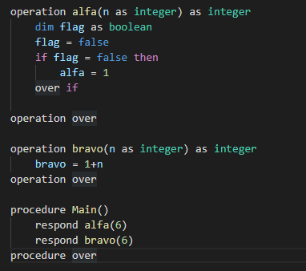
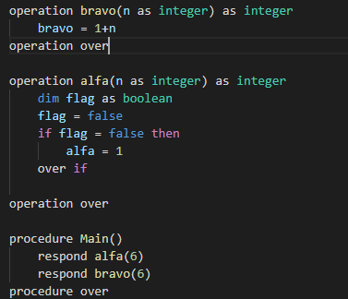
O nome da função deve ser uma das palavras do alfabeto OTAN, também a ordem da declaração de função deve ser igual a do alfabeto

Slide 4
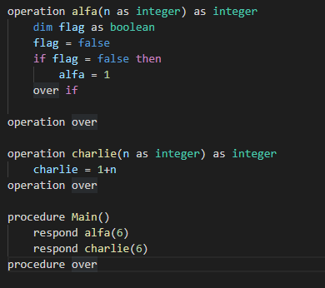
Não é aceito uma função que não está na ordem correta

Slide 5
Alguns tokens foram alterados:
Function -> operation
End -> over
Print -> respond
Sub -> procedure
A order final do Sub e da função também foi alterada , em vez de “end” “sub” a nova order é procedure over
Se o alfabeto acabar é possível utilizar outros nomes para a função

